Slide 1
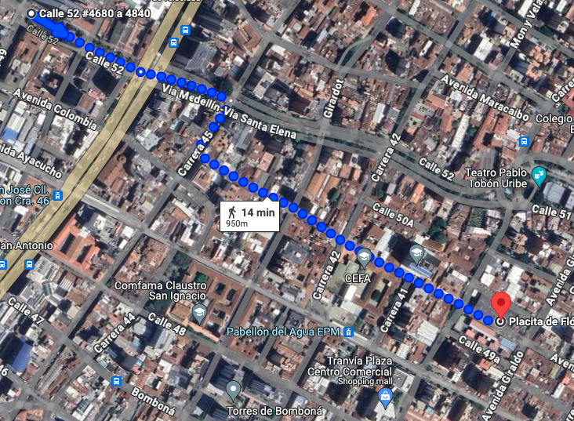
Calle 52 con 49
|52 – 50| = 2 Calles
(2x80 metros)
|39 – 49| = 10 Carreras
(10x80 metros)
Cr 39 con 50

Slide 2
9.5cm
cm
0
46.2
55.7

Slide 3
Name expression: valor 1.3, se asigno en una celda previa.
Number expression value valor 1.688.
dif_altura_abs = abs ( altura - 1.688)
Name expression:
función valor absoluto
Arithmetic expression: El valor es -0.388
Assignment statement, no tiene valor, La variable dif_altura_abs tiene el valor de 0.388

